Slide 1
Managementul Proiectelor Software
Universitatea Politehnica Bucureşti
Facultatea de Automatică şi Calculatoare
Catedra Calculatoare
Conf. Dr. Ing. Costin - Anton Boiangiu
costin.boiangiu@cs.pub.ro

Slide 2
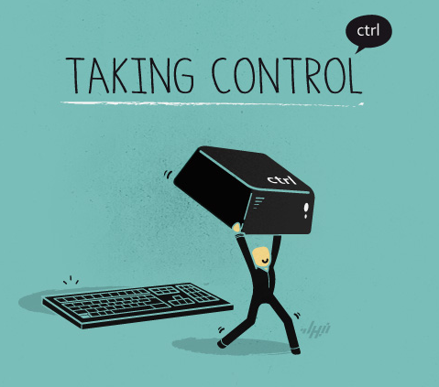
7. Controlul Proiectelor
Sima Dragoş - Bogdan 342 C5
Petrescu Rareş 341 C5
Marcu Alina - Elena 341 C4
Gliga Andrei 342 C5
Preda Alin Cristinel 341 C5

Slide 3

Cuprins
1. Introducere
2. Metoda valorii dobândite
3. Controlul costurilor, catastrofe, decalaje, analiza riscurilor
4. Riscuri
5. Managementul riscurilor
"... I have always found that plans are useless, but planning is indispensable." (Dwight D. Eisenhower)

Slide 4
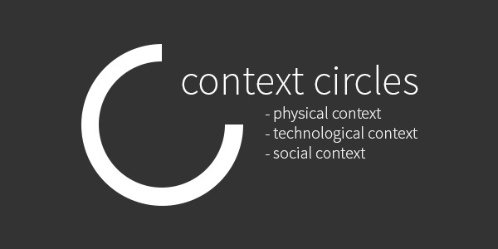
Contextul unui proiect

Slide 5
Controlul proiectului
- observarea oricăror abateri de la planificare
- investighează cauzele
- apreciază consecințele
- introduce corectitudinile necesare (re-planificare)

Slide 6
Contextul real al unui proiect - 1
Efect: unii membri ai echipei muncesc prea mult peste programul inițial agreat sau care nu mai ajung să-și termine treburile.
Cauza: Problema de planificare - nu au fost bine alese responsabilitățile, numărul de ore de muncă sau ocupantul postului sau problema de control - nemonitorizarea respectării fișelor de post pentru fiecare membru și evaluarea performanței lor

Slide 7
Contextul real al unui proiect - 2
Problema: unii membri ai echipeii mai au și alte obligații.
Soluția: Pentru aceștia este importantă planificarea în timp a utilizării lor în cadrul proiectului, punerea de acord privind programul lor de lucru, respectarea cât mai posibil a planificării în timp a activităților și monitorizarea permanenta a proiectului pentru a prevedea cât mai din timp schimbările, lasându-le suficient timp pentru reconsiderarea programului pentru celelalte task-uri.

Slide 8

Contextul real al unui proiect - 2
Problema: membrii care părăsesc echipa.
Solutia: dezvolarea unor bune relații și a unui bun sistem de comunicare în cadrul echipei cresc șansele ca aceștia să-și anunțe în timp util plecarea, și deci, timpul pentru a le găsi un înlocuitor.

Slide 9
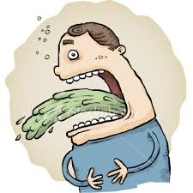
Contextul real al unui proiect - 3
Problema: membrii care devin brusc indisponibili.
Solutia: alegerea unei echipe flexibile (membri capabili să suplinească parțial lipsa unui coleg) și dezvoltarea de planuri de contingență.

Slide 10


Acțiuni pentru controlul proiectului
- anticiparea
- replanificarea

Slide 11
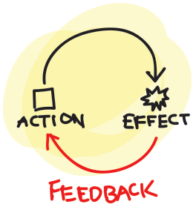
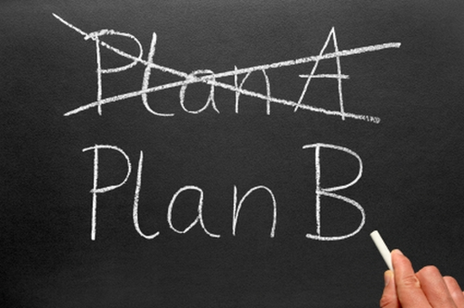
Anticiparea
“Fear is pain arising from the anticipation of evil.” (Aristotel)
- buclă de control cu feedback ↔ control feed-forward
- contracararea din timp a perturbaţiilor din proiect

Slide 12

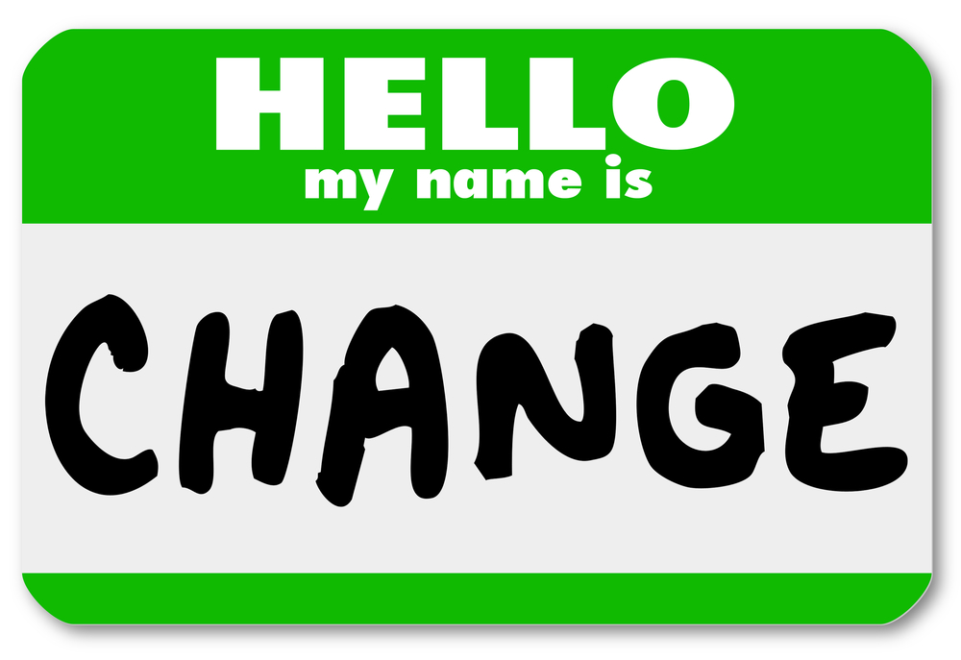
Replanificarea
“By failing to prepare, you are preparing to fail.” (Benjamin Franklin)
- cererea clientului
- greşeli în planurile iniţiale
- dificultăţi neprevăzute în planul inițial

Slide 13
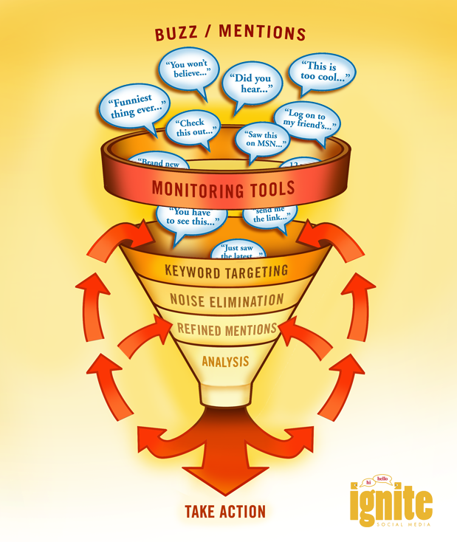
Monitorizare
A monitoriza înseamna a cerceta ceea ce se întamplă în timp ce se întamplă cu scopul de a îmbunătăți exactitatea.

Slide 14
Ce monitorizăm?
- resursele investite in proiect: umane, materiale, financiare, informaționale, de timp;
- activitățile: respectarea planificării și a standardelor cantitative și calitative pentru fiecare dintre ele;
- procesul de luare a deciziilor: Ce decizii sunt luate? Cine este și cine nu este implicat în luarea deciziilor? Care sunt efectele deciziilor?

Slide 15

Etapele monitorizării
1. colectarea permanentă a informațiilor
2. realizarea de rapoarte periodice
3. evaluarea măsurii în care obiectivele au fost realizate în cadrul unor ședințe de stare (status report sessions)
4. tragerea concluziilor, adoptarea de măsuri și folosirea experienței pentru viitor

Slide 16
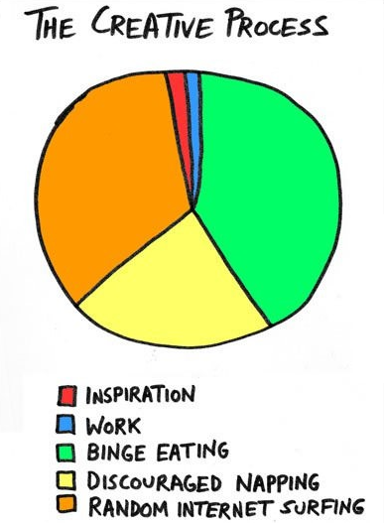
Colectarea datelor
- statistici: Cât de mult? Cât de des? Ce procent?
- informații calitative: Ce efecte a avut ceea ce am făcut?
- jurnale: Cine, ce și când a facut?
- observații: Ce văd? Ce aud?
- interviuri
- chestionare
- feedback

Slide 17
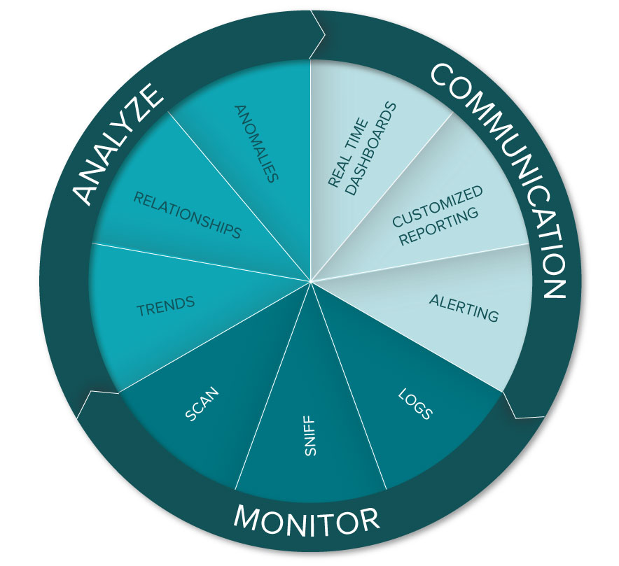
Integrarea monitorizarii
- monitorizare
- control (analiză + măsuri)
- re-monitorizare

Slide 18
Monitorizarea costurilor
“Nu mai puteţi controla costurile unui element după ce banii au fost deja cheltuiţi sau au fost alocaţi într-un mod irevocabil în vederea utilizării respective“
Utilitate:
- Atitudinea personalului față de cheltuieli
- Feedback
- Avertizare din timp în caz de costuri foarte mari

Slide 19

Când începe monitorizarea?
- The sooner the better (o planificare riguroasă este esențială)
- Faza de concepție – cel mai potrivit moment
- Proiectul avansează → influența costurilor scade
- În fazele finale, în mod practic, lipsă de influență a costurilor

Slide 20
Evoluția costurilor
- bugetul este în continuu monitorizat pe parcursul proiectului
- evidența zilnică a bugetului → prevederea și controlul fluxului banilor și luarea din timp de măsuri pentru evitarea depășirii bugetului
- existența unui sistem clar de raportare financiară
- nivelul de responsabilitate și limitele de autoritate privind cheltuielile trebuie a fi bine clarificate între membrii echipei

Slide 21

Criza financiară
- suplimentarea surselor de finanțare pentru proiect
- nerealizarea în întregime a obiectivelor
- nerespectarea calității
- nerespectarea planificării în timp
- oprirea proiectului

Slide 22
Metoda valorii dobândite
Premiza principală pe care se bazează metoda valorii dobândite este că valoarea unei părţi de muncă este determinată de cantitatea de fonduri alocată pentru a o realiza.
Metoda valorii dobândite este o variantă clasica pentru
a măsura progresul unui proiect
a realiza o prezicere asupra datei de finisare și a costului final
a oferi informaţii cu privire la variaţii in program și buget pe parcursul realizării proiectului

Slide 23
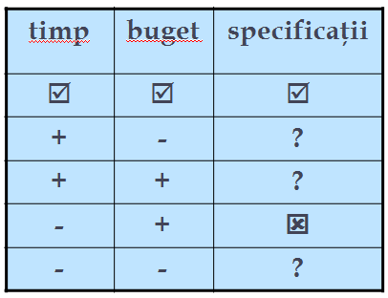
Metoda valorii dobândite
•Combină informaţii cu privire la
- Timp
- Buget
- Satisfacerea cerinţelor
•Imagine a performanţei totale a
proiectului

Slide 24
Metoda valorii dobândite - Necesitate
oferă măsuri de progres diferite pentru diverse task-uri
necesară pentru a “combina” progresul de la diferite task-uri pentru a reflecta starea întregului proiect
este necesară o unitate de măsura uniforma
oferă avertismente timpurii, lăsând timp pentru recuperări si obţinere de fonduri

Slide 25
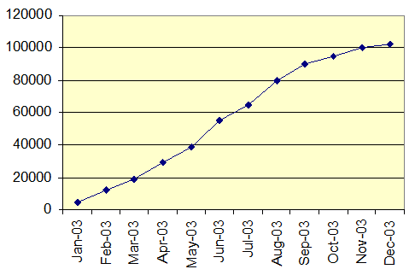
Metoda valorii dobândite - Termeni
•PV – Planned Value
Costul plănuit pentru cantitatea totală de muncă stabilită până la o anumită dată
planificare iniţială

Slide 26
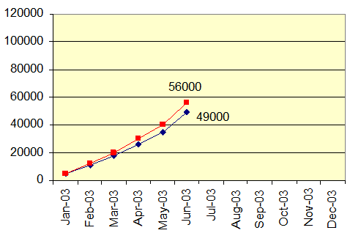
Metoda valorii dobândite - Termeni
•AC – Actual Cost
Costul susţinut pentru obtinerea rezultatelor până la data curentă
costuri reale

Slide 27
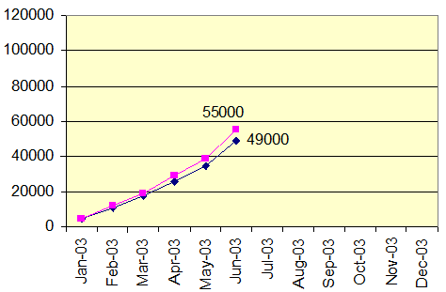
Metoda valorii dobândite - Termeni
•EV – Earned Value
Costul plănuit (nu cel real) pentru obţinerea rezultatelor până la data curentă
ce s-a realizat până acum

Slide 28
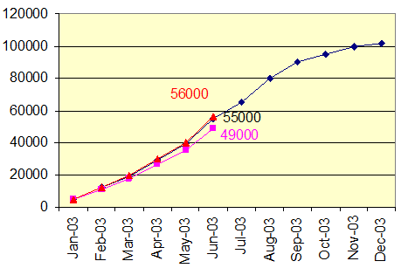
Metoda valorii dobândite - Termeni

Slide 29
Metoda valorii dobândite - Termeni
•BAC – Budget at Completion
•EAC – Estimate at Completion
•ETC – Estimate to Complete
•VAC – Variance at Completion
buget total
predicţia curentă
ce mai trebuie realizat
variaţia

Slide 30
Metoda valorii dobândite - Calcule
• Valori cunoscute: PV, EV, AC, BAC
• Valori calculate:
SV – Schedule Variance
SV = EV - PV
O comparaţie între cantitatea de muncă ce trebuia realizată într-o anumită perioadă de timp şi ce s-a realizat
O valoare negativă înseamna că proiectul este în întarziere

Slide 31
Metoda valorii dobândite - Calcule
• Valori cunoscute: PV, EV, AC, BAC
• Valori calculate:
CV – Cost Variance
CV = EV - AC
O comparaţie între costul planificat si costul actual
O valoare negativă înseamna că proiectul a depăsit bugetul

Slide 32
Metoda valorii dobândite - Calcule
• Valori cunoscute: PV, EV, AC, BAC
• Valori calculate:
CPI – Cost Performance Indicator
CPI = EV/AC
O valoare mai mică decât 1 înseamna că proiectul a depăşit bugetul

Slide 33
Metoda valorii dobândite - Calcule
• Valori cunoscute: PV, EV, AC, BAC
• Valori calculate:
SPI – Schedule Performance Indicator
SPI = EV/PV
O valoare mai mică decât 1 înseamnă că proiectul este în întârziere

Slide 34
Metoda valorii dobândite - Calcule
• Valori cunoscute: PV, EV, AC, BAC
• Valori calculate:
CSI – Cost Schedule Index
CSI = CPI * SPI
Cu cât valoarea CSI este mai depărtată de 1.0 cu atât mai puţin probabil este ca proiectul să îşi mai revină

Slide 35
Metoda valorii dobândite - Calcule
• Valori cunoscute: PV, EV, AC, BAC
• Valori calculate:
EAC – Estimate at Completion
EAC = BAC/CPI
SAC – Schedule at Completion
SAC = (timpul necesar finalizare) /SPI

Slide 36
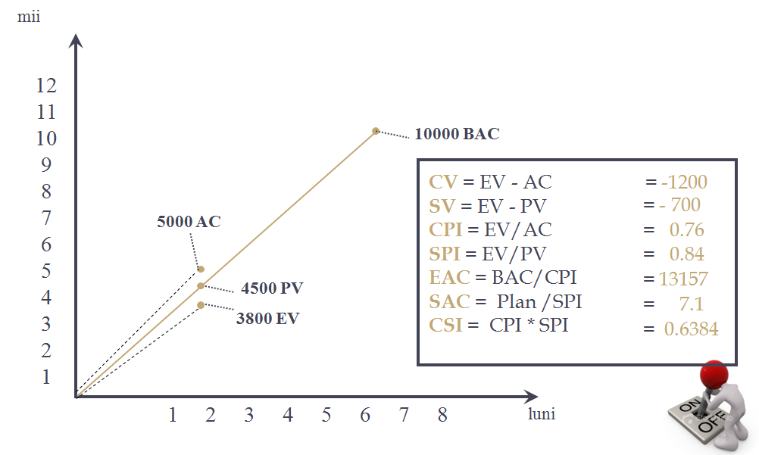
Metoda valorii dobândite - Proces

Slide 37
Întârzierea sistării unui proiect (zombie)
•Tratarea superficială a dificultăților temporare
•Costuri de finalizare mari
•Angajament inițial ferm
•Factori psihologici
•Speranța că lucrurile se îmbunătățesc (recompense)
•Denaturarea datelor conform concepțiilor personale
•Presiune socială (“trebuie să nu te dai bătut”)
•Presiuni politice

Slide 38
Controlul costului
Evitarea surplusului de angajați
Abordare din perspectiva unei persoane care nu contribuie la proiectul în cauză => părere mai obiectivă
Deciziile din fazele finale să fie luate de către alte persoane
Reorganizare a business-ului/companiei
Rapoarte bazate pe adevăr
Reevaluarea periodică a proiectului

Slide 39
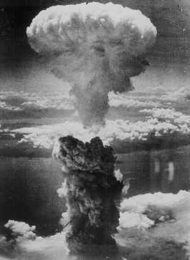
Cum ia naştere o catastrofă?
! Buturuga mică răstoarnă carul mare !
Graficul de lucru este afectat, de fapt, de problemele mici, zilnice, care sunt greu de sesizat;
Ex: o persoană cheie a fost absentă, pene de curent, fenomene meteo de mici proporții
Dezastrele majore sunt ușor de reparat;
Ex:
decesul/demisia unui CEO => înlocuirea rapidă cu cel din rangul imediat următor
angajat care e prins furând (duce firma la faliment) => concediere și angajarea altcuiva

Slide 40

Cum se repară o catastrofă?
Firma “HOYA Lens Thailand Limited”
Inundațiile din Thailanda (octombrie 2011)
dupa 6 luni -> producția reincepe in Ayutthaya
Măsuri:
dig artificial;
reproiectarea sistemelor de pompare;
reorganizare a sistemului de producţie.

Slide 41
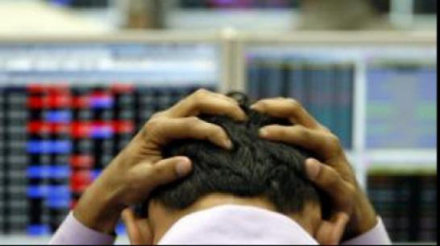

Apariția decalajelor
Cauze | Soluții
Obiectivele nu sunt clare pentru toate persoanele din echipă | Stabilirea unui meeting pentru a stabili încă o dată ceea ce trebuie făcut
Membrii nu se implică suficient | Avertizarea de către team-leader
Echipa nu considera realiste obiectivele | Motivarea financiară (?)
Echipa nu consideră că munca ei e apreciată | Oferirea de bonusuri, distincții (însă după terminarea proiectului !)
Echipa (sau o parte din ea) nu se descurcă îndeajuns de bine | Instruirea membrilor, oferirea de suport documentativ, tehnic
Oamenii se ocupă și de alte proiecte | Monitorizarea lucrului angajaților
Proiectul este unul prea îndrăzneț în raport cu timpul disponibil | Discuții cu comanditorul / clientul pentru negociere

Slide 42
Analiza riscurilor
Riscul = posibilitatea de apariţie a unui eveniment care produce pagube proiectului.
Proiectul poate fi afectat prin :
Realizarea defectuoasă a obiectivelor tehnice;
Creșterea costului de realizare;
Depășirea termenului de realizare.
Riscul este considerat ca având aspect negativ.
Împrejurările favorabile reprezintă aspectele pozitive ale unui proces.
Proiectele = riscuri + împrejurări favorabile.

Slide 43
Analiza riscurilor
Principalele procese specifice managementului riscurilor unui proiect sunt:
- Identificarea riscurilor
- Evaluarea riscurilor
- Elaborarea măsurilor de atenuare
- Aplicarea măsurilor de atenuare
Analiza şi prevederea riscurilor trebuie să reprezinte o preocupare primordială pentru managerii de proiecte.

Slide 44
Analiza riscurilor
În faza de elaborare a proiectului, analiza de risc se realizează preventiv asupra mijloacelor şi ipotezelor de orientare a proiectului.
În curs de execuţie, prin mijloace tehnice de pilotaj se detectează şi se măsoară abaterile de la plan, realizând o analiză a cauzelor evenimentului într-o viziune corectivă ce va putea fi utilizată pentru proiectele viitoare.

Slide 45
Analiza riscurilor inainte de lansarea proiectului
Proiectantul doreşte să posede informaţii precise şi de durată asupra naturii nevoilor de satisfăcut, iar în acest stadiu riscurile sunt de obicei de natură informaţională.
Această etapă de identificare a riscurilor presupune:
- realizarea unei liste a riscurilor posibile și a unui profil de risc;
- stabilirea riscurilor pe baza experienței acumulate;
- compararea riscurilor cu cele din alte proiecte similare;
- stabilirea riscurilor ce pot să apară pe parcursul derulării activităților și care pot afecta bugetul planificat al proiectului.

Slide 46
Analiza riscurilor inainte de lansarea proiectului
Tipurile de riscuri posibile sunt:
riscul de concurenţă (bariere de intrare – guvernul, fidelitatea consumatorilor față de mărcile existente – , concurenţa, etc.)
riscul de piaţă (structura pieței, obiceiuri)
riscuri comerciale (fabricaţia produsului la termen, raportul cost / calitate, lipsa de lichidități financiare a clienților și neplata la împlinirea datei scadente)
riscuri tehnologice (norme, standarde, competenţe)

Slide 47
Analiza riscurilor inainte de lansarea proiectului
Sursele cele mai frecvente de risc pot fi:
inexistenţa sau incompleta cercetare anterioară în domeniul proiectului
nevoi greşit formulate / modificarea specificațiilor
funcţiuni a căror complexitate este greşit evaluată (subestimarea nivelului de dificultate) la momentul analizei nevoilor, care necesită apoi resurse costisitoare
funcţiuni non-negociabile, impunând obiective foarte restrictive pe plan tehnic, de preţ sau termene
lipsa de coordonare între centrele decizionale;
lipsa experienţiei / comunicării a echipei de lucru la proiect;
puterea de decizie slabă a directorului de proiect.
rolurile şi responsabilităţile prost definite sau greşit înţelese;
necunoaşterea normelor şi legilor impuse anumitor produse

Slide 48


Managementul Riscului
Etapa importanta din asigurarea succesului unui proiect.

Slide 49


Riscul
Eveniment incert
Poate avea un impact pozitiv sau negativ asupra obiectivelor proiectului (obiective de preț, de performanță și de termene)
Nu poate fi eliminat, dar poate fi identificat, analizat și tratat pentru a nu avea un impact devastator asupra proiectului
Una dintre cele mai importante atribuții ale
unui Manager de Proiect este
Managementul Riscurilor

Slide 50
Risc Problema
Incertitudinea unui risc îl face să se diferențieze de o problemă.
Riscul dacă are un efect negativ cel puțin asupra unui obiectiv – exemplu: timp, cost, calitate. În mod contrar, variabila pozitivă este de dorit și se numește oportunitate.
Evident este faptul că riscurile sunt evenimente potențiale din viitor, care nu s-au întamplat încă, în timp ce problemele apar după ce s-au întamplat.

Slide 51
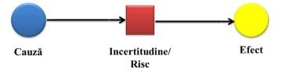
Riscurile sunt caracterizate de probabilitate, întotdeauna mai mică de 100 % și impact măsurat în schimbări ale obiectivelor.
Riscurile pot fi măsurate în costuri (riscuri monetare), în timp (riscuri de întârziere) sau calitate (afectează de obicei contractele prin costurile monetare necesare îmbunătățirii).
Riscul in managementul de proiect este considerat a avea cel puțin o cauză și un efect.

Slide 52
Trigger-e
Simptome ce indică prezența unui risc:
documentație tehnică incompletă și mai puțin competentă
ezitări
subestimarea complexității metodelor și a procedeelor de concepție
acordarea unui timp prea scurt pentru stăpânirea tehnicilor de lucru
dificultăți în definirea și planificarea etapelor prevăzute în program
optimismul
aprecierea greșită asupra disponibilității și performanțelor resurselor utilizate
subcontractarea anumitor faze către firme specializate
management defectuos

Slide 53

Efectele unei risc netratat
• produsele finale au o calitate îndoielnică sau inferioară celei proiectate iniţial;
• costurile pentru atingerea obiectivelor, pentru obţinerea produselor finale sunt mai mari decât cele prevăzute iniţial;
• resursele nu au fost exploatate în mod eficient, sunt epuizate sau deteriorate;
• termenul pentru „livrarea" produsului final şi pentru închiderea proiectului a fost depăşit;
• proiectul este un eşec total

Slide 54
Riscul este cu atât mai mare cu cât:
• proiectul durează mai mult;
• intervalul de timp dintre faza de planificare şi faza de execuţie este mai extins;
• experienţa managerului de proiect, a echipei de proiect şi a organizaţiei este mai restrânsă;
metodologia şi tehnologia la care se face apel pentru derularea proiectului este mai nouă şi mai puţin cunoscută.

Slide 55

De ce MR?
evitarea/estomparea producerii efectului “domino”
minimizarea impactului negativ asupra organizaţiei
construirea unei baze solide în luarea deciziilor

Slide 56
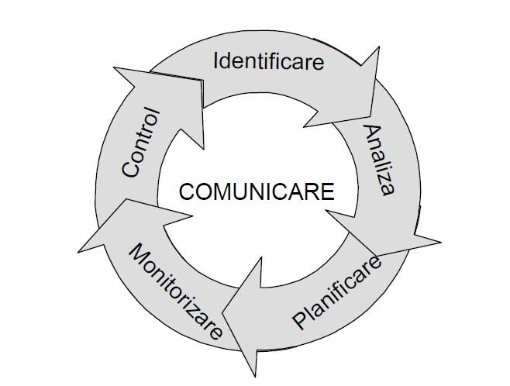
Procesul MR
Identificare
Analiză
Planificare
Monitorizare
Control
Comunicare

Slide 57
Managementul riscului Control Medical
Managementul riscului este un proces care se aseamănă foarte mult cu un control medical:
pacientul expune simptomele
medicul pune un diagnostic
recomandă un tratament
după efectuarea tratamentului, pacientul vine din nou la control

Slide 58

Identificare
Cautarea și localizarea riscurilor înainte ca ele să devină probleme grave cu impact ireversibil asupra proiectului.
În această etapă se analizează ce se poate întâmpla, de ce şi cum se poate întâmpla.

Slide 59
Se recomanda:
• Studierea problemelor care au apărut pe parcursul derulării unor proiecte similare şi modul în care ele au fost rezolvate;
• Solicitarea opiniei cât mai multor experţi în domeniul vizat de proiect;
• Formularea riscurilor în termeni cât mai precişi: în loc de a spune că un risc potenţial este acela ca „livrarea materiilor prime poate întârzia", recurgeţi la următoarea formulare: „livrarea unei x cantităţi din materia primă y poate întârzia cu z săptămâni".
Eliminarea, pe cât posibil, a factorilor de risc.

Slide 60
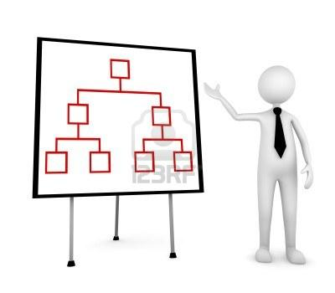
Analiza
Prelucrarea datelor referitoare la riscuri şi includerea lor în informaţiile pentru procesul de adoptare a deciziilor.
Analiza riscurilor
Prioritizarea riscurilor
Selectarea riscurilor critce.

Slide 61
1. Analiza Riscurilor
Riscurile identificate sunt analizate în funcţie de consecinţele lor asupra factorilor de cost, program, performanţă şi calitatea produsului.
Pentru fiecare risc identificat se determină severitatea de impact, iar apoi se estimează probabilitatea de apariţie a riscului respectiv.
Se determină consecinţele, severitatea, probabilitatea şi perioada de apariţie a fiecărui risc identificat.

Slide 62
2. Prioritizarea Riscurilor
Se determină nivelele de prioritate pentru fiecare din riscurile identificate.
Se determină Matricea de Risc.
Pe baza nivelelor de prioritate, se iau decizii cu privire la acţiunile necesare de tratare a riscurilor.

Slide 63
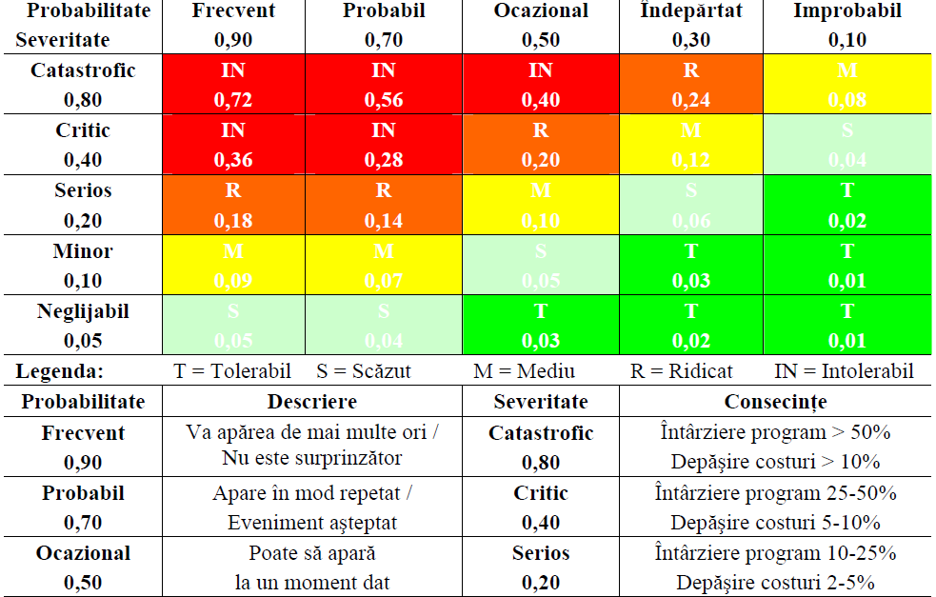
3. Alegerea riscurilor critice

Slide 64
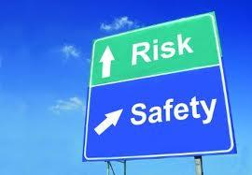
Planificare
Are rolul de a transforma informaţia despre riscuri în
decizii şi acţiuni, atât pentru prezent, cât şi pentru viitor, prin intocmirea unui plan de management al riscului utilizat la :
• Avertizarea asupra riscurilor, prin schimbarea proiectării şi a proceselor sau prin neadoptarea de acţiuni şi acceptarea implicită a consecinţelor în cazul apariţiei riscurilor.
• Atenuarea impactului riscurilor.
• Dezvoltarea unor strategii de rezervă pentru cazurile în care riscurile apar.

Slide 65
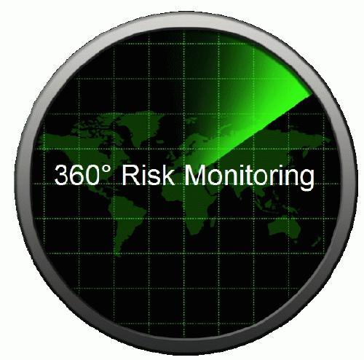
Monitorizare
Evoluţia potenţialului de risc şi a situaţiilor de risc este în permanenţă monitorizată, ţinând cont de factorii din interiorul şi din exteriorul organizaţiei.
Pe baza acestei monitorizări permanente, planul de management al riscului este corectat, îmbunătăţit, adus la zi.

Slide 66
Control
Are rolul de a corecta abaterile de la acţiunile de risc
planificate.
Pentru fiecare risc, dacă datele disponibile colectat indică realizarea criteriilor de intrare în această etapă, atunci managerul de proiect :
trebuie să analizeze necesitatea implementării acţiunilor de control.
să aloce resursele necesare aplicării acestor acţiuni.

Slide 67
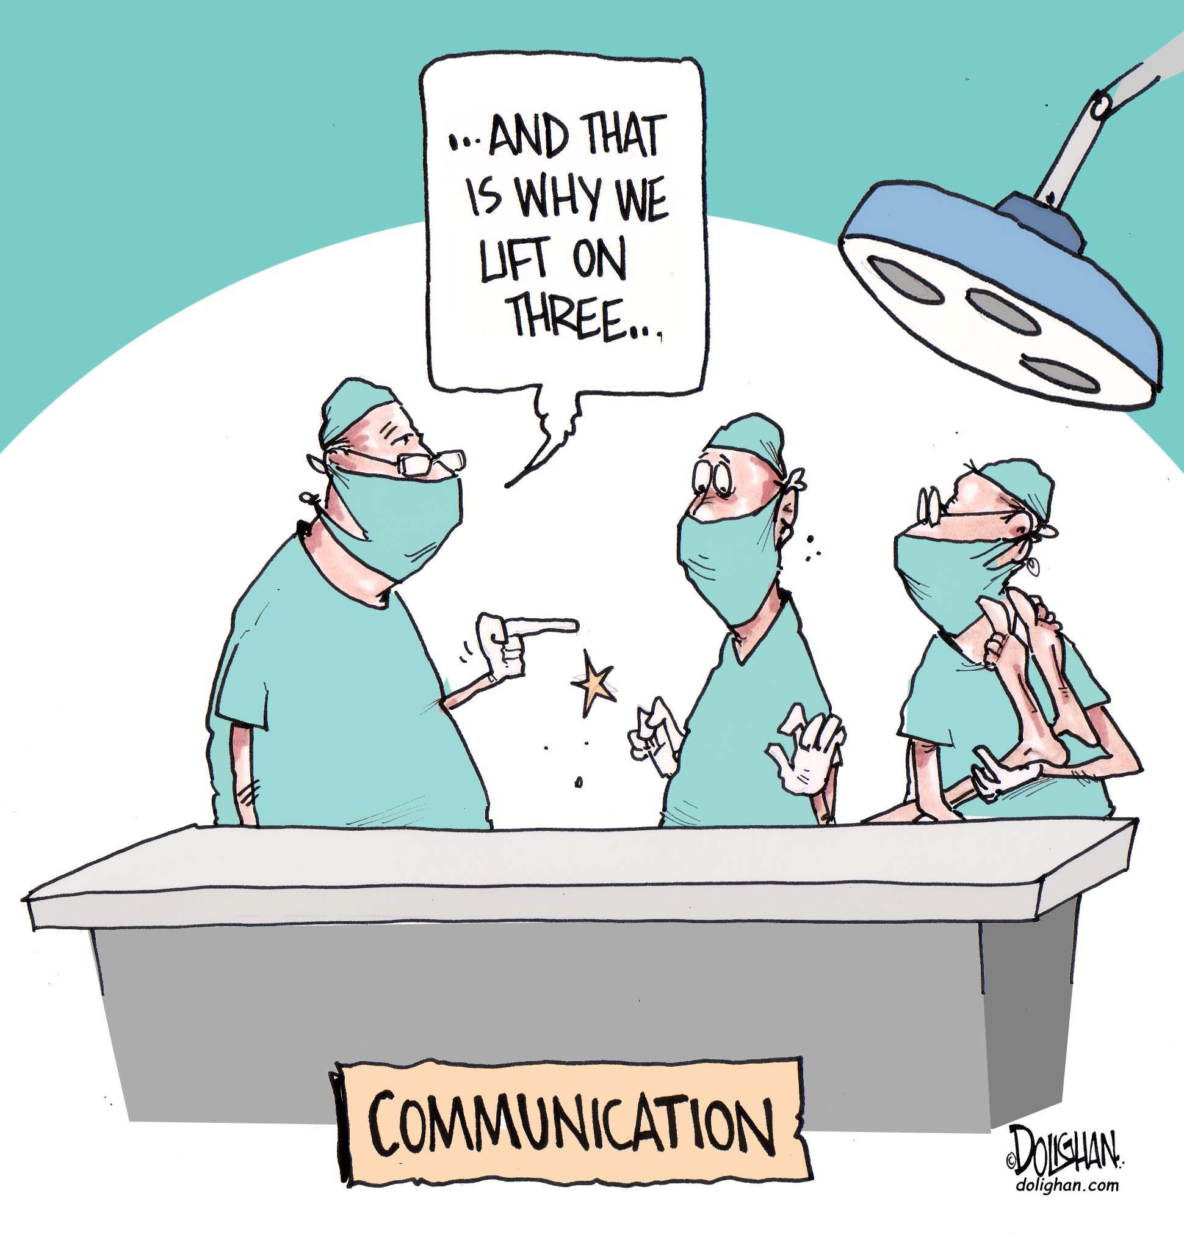
Comunicare
Comunicarea este unul dintre elementele centrale ale procesului de management a riscului.
Comunicarea se desfăşoară în toate fazele procesului de management a riscului.

Slide 68
Eliminarea completă a riscului - o utopie
Managementul riscului nu elimină în totalitate riscul, dar este un proces de care ne putem dispensa.
Analiza riscului trebuie să preceadă declanşarea proiectului şi, în cazul în care verdictul acestei analize este că riscul este inacceptabil, proiectul poate fi abandonat în întregime.

Slide 69

Cele mai utilizate strategii de reducere a riscurilor
acceptarea riscurilor;
evitarea riscurilor;
monitorizarea riscurilor şi pregătirea planului pentru situaţiile imprevizibile;
transferul riscurilor;
reducerea sistematică a riscurilor.

Slide 70

“Strategii” care asigură insuccesul
• strategia struţului: persoana responsabilă de managementul riscului ignoră riscurile sau pretinde că acestea nu există;
• strategia rugăciunii: persoana responsabilă de managementul riscului se roagă la Dumnezeu (sau la o entitate superioară, abstractă) ca problemele să se rezolve sau să dispară;
• strategia negării: persoana responsabilă de managementul riscului admite faptul că unele situaţii pot cauza probleme, dar nu acceptă că acest lucru se poate întâm­pla tocmai în proiectul în care lucrează.

Slide 71
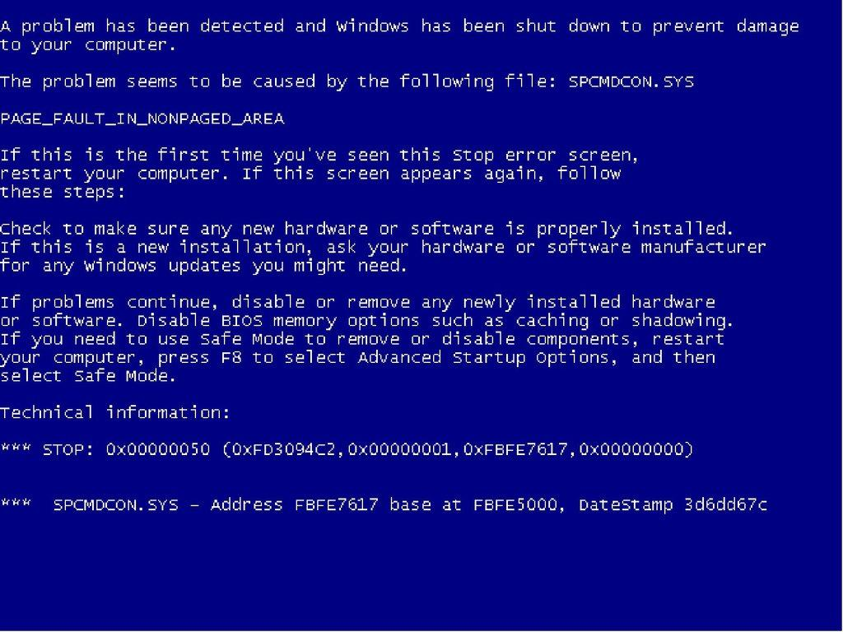
FAIL ZONE

Slide 72

Taurus System(1986-1993)
Scop: automatizarea sistemului de tranzacționare al London Stock Exchange (LSE)
După 7 ani și costuri de 600 milioane USD a fost întrerupt
Cauze:
managementul defectuos, nimeni nu era interesat de adevăratul stadiu al proiectului
designul complex și încâlcit
lipsa unui scop bine definit
Rezultat: a fost înlocuit de CREST

Slide 73

Virtual Case File (2000 - 2005)
Scop:
stocarea și analizarea dosarelor FBI
se dorea înlocuirea vechiului software Automated Case Support
dezvoltatorul, Science Applications International Corp., a livrat un produs funcțional în Decembrie 2003 pe care FBI l-a considerat inadecvat
În anul 2005, după multiple ajustări de buget, termene limită nerespectate și costuri de 170 milioane USD

Slide 74
Cauze
Specificații de design foarte sumare și într-o continuă modificare
Lipsa unor planuri realiste pentru achizițiile hardware, dezvoltarea și implementarea produsului
Itinerariul mult prea optimist
Lipsa unui plan de adaptare a modului de lucru cu noul sistem

Slide 75
Alte exemple
UK National Public Health Software System (2002 - 2011, 18.7 miliarde USD): platformă pentru stocarea datelor medicale
US Air Force Expeditionary Combat Support System (2008 - 2012, 1 miliard USD): proiet pentru îmbunătățirea managementului logisticii. A fost dezvoltată doar ¼ de Oracle
Renault Megane: 30 de accidente datorită imposibilității de dezactivare a sistemului Cruise Control la o anumită viteză

Slide 76

Întrebări?

Slide 77

Multumim pentru participare!

Slide 78
Bibliografie
http://spectrum.ieee.org/computing/software/why-software-fails
http://spectrum.ieee.org/computing/software/who-killed-the-virtual-case-file
http://www.cs.tau.ac.il/~nachumd/horror.html

